Slide 1
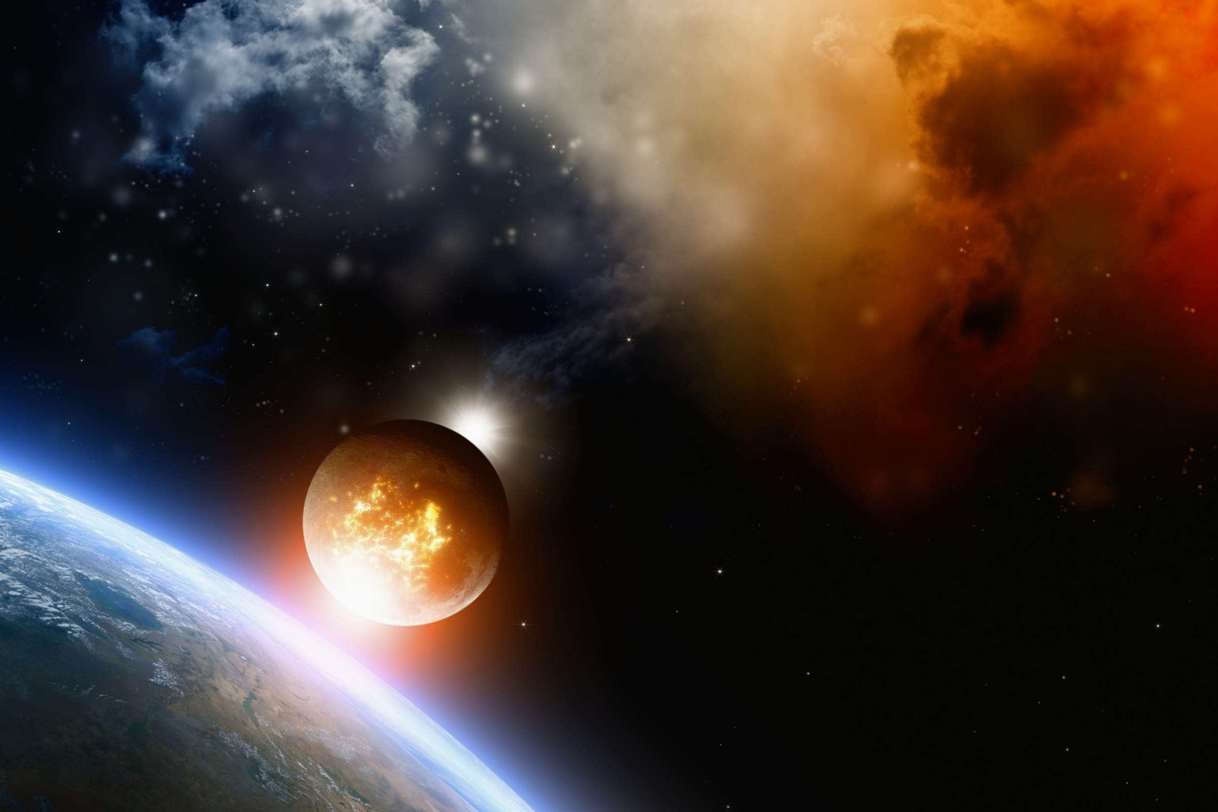
האולימפיאדה על שם אילן רמון
אורט עירוני ד מודיעין

Slide 2
O.M.D.M
שם הפלטפורמה: O.M.D.M
O- Ort (אורט)
M- Municipal (עירוני)
D- ד'
M- Modi'in (מודיעין)
O.M.D.Mהינה פלטפורמת חלל מאוישת המיועדת לתיקון לוויינים וטלסקופי חלל.
היא תשמש גם לביצוע תפקידים משניים כגון השפעת חוסר הכבידה על דברים שונים, בניית חלליות וטלסקופי חלל, תחנת ביניים לאסטרונאוטים ולתצפית על כדור הארץ.

Slide 3
תפקיד הפלטפורמה
למה צריך לבנות את הפלטפורמה?
כיום לא מתקנים לוויינים. לוויין ושליחתו לחלל עולה מיליוני דולרים. אם לוויין מתקלקל הוא נשאר בחלל כפסולת חלל ותופס מסלול שיכל להיות בו לוויין תקין אחר.
כיום יש בחלל אלפי לוויינים. יש צורך ומשקל ללוויינים בחיינו ולכן יש לתקנם.
חיסכון בדלק וכסף.
בעבר היו משימות של מעבורות שבהן הביאו לוויין מקולקל, שתוקן בכדור הארץ והוחזר למסלולו אך הפסיקו לבצעם.
הפלטפורמה היא מענה למשימות אלה.
5. לוויינים מתקלקלים בדרך כלל בתחילת חייהם או בסוף חייהם. אם הוא יתקלקל בתחילת חייו ולא יתוקן לא יספיקו לנצל אותו כלל.

Slide 4
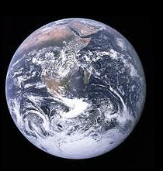
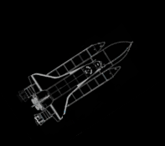
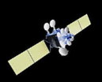
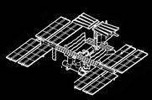
תפקיד הפלטפורמה
בעבר היו שולחים את הלוויין בחזרה לארץ בעזרת מעבורות, מתקנים אותו, ומשגרים אותו בחזרה.
כיום אין מעבורות ולכן לא מבצעים זאת והלוויין נשאר כפסולת חלל במקרה תקלה.
אנחנו מציעים פיתרון להצטברות פסולת החלל.

Slide 5
מיקום הפלטפורמה
אפשרות ראשונה:
למקם את פלטפורמת החלל במסלול מסביב לירח
יתרונות: מקום רב וסיכון נמוך להתנגשות הפלטפורמה בלוויינים ממסלול
כדור הארץ.
חסרונות: 1. לא יהיה קשר עם הפלטפורמה 24 שעות ביממה.
2. אין טיל שמסוגל להביא מסות כל כך גדולות למרחק גדול
כמו לירח.

Slide 6
מיקום הפלטפורמה
אפשרות שניה:
למקם את פלטפורמת החלל בין מאדים לכדור הארץ
יתרונות: 1. תיקון ביתר קלות לוויינים שמקיפים גם את מאדים וגם את כדור הארץ.
2. מדענים חוקרים את מאדים וימשיכו לחקור אותו בעתיד.
3. להערכתנו יהיו טלסקופי חלל ולוויינים רבים אשר יצטרכו תיקון.
4. רוב הלוויינים הקיימים סובבים סביב כדור הארץ.
חסרונות: 1. הפלטפורמה תהיה רחוקה מרב הלוויינים הסובבים סביב
כדור הארץ.
2. חסרונות כספיים התלויים בדלק ואספקת מזון, צרכים
בסיסיים וכדומה משום שמאדים רחוק והנסיעה תיקח זמן רב.
3. אין טיל שמסוגל להביא מסות כל כך גדולות למרחק גדול כמו
לירח.

Slide 7
מיקום הפלטפורמה
אפשרות שלישית:
למקם את פלטפורמת החלל במסלול סביב כדור הארץ- המיקום הנבחר.
יתרונות: 1. המרחק אינו גדול לכן לא צריכת דלק נמוכה יותר.
2. רוב הלוויינים נמצאים במסלול מסביב לכדור הארץ.
3. רוב הלוויינים מסביב לכדור הארץ הכרחיים מאוד לעידן שלנו.
חסרון: במסלול מסביב לכדור הארץ יש פסולת חלל רבה שאין עליה
שליטה כמו על לוויינים פעילים, ולכן יש חשש להתנגשות.

Slide 8
מיקום הפלטפורמה ביחס לכדור הארץ
הפלטפורמה תמוקם בגובה 500 קילומטר מעל פני השטח של כדור הארץ- במסלול LEO במסלול אליפטי, בין קו רוחב 30 לקו רוחב 50 צפון מכמה סיבות:
במסלול LEO נמצאים רוב הלוויינים המלאכותיים הקיימים.
באמצע בין חגורת וואן אלן לתחילת מסלול LEO.
תעבור מעל מעצמות החלל הגדולות בעולם.
יש צורך במסלול אליפטי כי הוא מצריך הרבה פחות שימוש בדלק מאשר מסלול מעגלי.
לשם תמרון הפלטפורמה במסלול, יהיה שימוש במנועי החלליות שמביאות
ומחזירות לוויינים.

Slide 9
מיקום הפלטפורמה ביחס לכדור הארץ
חגורת ואן אלן
חגורת חלקיקים הטעונים במטען חשמלי ונעים במהירות גבוהה, ובעלי קרינה גבוהה. הקרינה מסוכנת לאדם ולציוד רגיש, כגון תאים סולריים.
החגורה מחולקת לשני חלקים- פנימי וחיצוני.
פנימי- מתחיל בגובה של כ-700 קילומטר מעל פני כדור הארץ
נגמר בגובה של כ- 10,000 קילומטר מעל פני כדור הארץ.
חיצוני- עבה יותר מהפנימי כאשר קיים רווח בניהם.

Slide 10
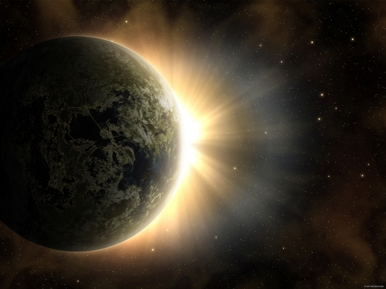
הצוות
הצוות מורכב משתי קבוצות:
קבוצה א קבוצה ב
3 טכנאים | 3 טכנאים
הגאי | הגאי
מדען | רופא

Slide 11
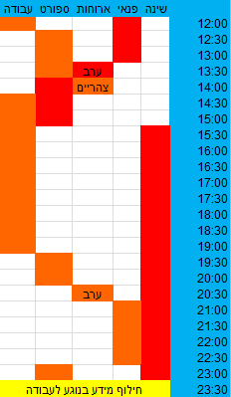
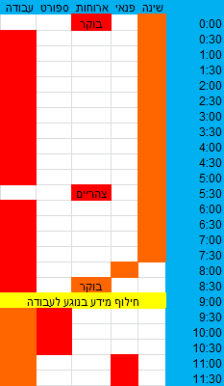
לוח הזמנים של הצוות
קבוצה א
קבוצה ב

Slide 12
הציוד הנדרש
מזון
מזון המורכב מבשר משומר, פירות וירקות וויטמינים למניעת השמנה.
יש צורך בכ-600 ליטר מים לחודש לכלל הצרכים (חלק מהמים ימוחזרו).
ציוד רפואי
ציוד עזרה ראשונה (כגון תרופות, תחבושת וכו')
ציוד החייאה וניטור
ציוד לניתוחים פשוטים
מצלמות שיצרו קשר עם כדור הארץ לזמן טיפול רפואי
מתקני ספורט
כדי לשמור על הכושר הגופני ובריאות האסטרונאוטים נציב 3אופני כושר מחוברות לרצפה. האופניים יהיו מורכבים מגלגלי שניים אשר ייצרו התנגדות, ו-3 זוגות של גומיות אלסטיות שמחוברות בצד אחד לרצפה.
ציוד מעבדה
כלי עזר למדענים לחקירת החלל
מצלמות פרושות לאורך חדרי המעבדות, בתומכי חיים, בהאנגר ובמחסן

Slide 13
הציוד הנדרש
ציוד אישי
מצלמות וידאו לצילום יומנים אישיים ולתיעוד
מחשבים ניידים אישיים
בלוני חמצן למקרי חירום
דלק
הפלטפורמה תעשה שימוש בדלק "הידרזין" הנפוץ בחלליות
ביגוד
האסטרונאוטים יוכלו להביא ביגוד יום-יומי מהארץ
לכל אסטרונאוט יהיו 2 חליפות-חלל המתאימות למידותיו
מכונת כביסה
מחשוב
בפלטפורמה יהיו 4 מחשבים ניידים ו-2 טאבלטים לרישומים, ציורים, סרטוטים וכד'

Slide 14
סיפוק צרכים בסיסיים
ציוד
את הציוד הנדרש לאסטרונאוטים (דלק, מזון מים ועוד) נספק בעזרת שליחת חלליות מאוישות וחלליות משא בלתי-מאוישות שישלחו מכדור הארץ.
חמצן
את החמצן נספק בעזרת מכונה שמפרידה את אטומי הפחמן והחמצן מהפחמן הדו- חמצני המשוחרר בגוף. בנוסף, יהיו בתחנה בלוני חמצן למקרה חירום.
חשמל
בתחנה ייבנו 2 לוחות סולאריים המשולבים עם ננו צינוריות פחמן שיהיו יהיו מקור החשמל
העיקרי. כמו כן תהיה אפשרות להפיק חשמל ממכשירי ההתעמלות אשר יהיו מחוברים לדינמו. החשמל העודף יאגר במצברים למקרה של הסתרת השמש מוסתרות או מכל סיבה שאין מספיק חשמל.

Slide 15
סיפוק צרכים בסיסיים
הגנה מפני קרינה
נספק לאסטרונאוטים הגנה מפני קרינה בעזרת חומרים עמידים לקרינה שמהם תיבנה
הפלטפורמה. כמו כן הפסולת הביולוגית תישאב לתוך מרווח בין דפנות הפלטפורמה ותשמש להגנה מפני קרינה.
חדרי מגורים
בפלטפורמה יהיה חדר מגורים אחד שבו יהיו 10 מיטות.
בחדר יהיה אוורור תמידי בכדי למנוע הצטברות של פחמן דו חמצני.
מקלחות
בפלטפורמה יהיו חדרי שירותים ובהם מקלחות שהיו מורכבות מדוש שממנו יוזרמו מים
בלחץ וברצפה יותקן שואב אשר ישאב את המים למטה. על מנת למנוע בזבוז מים רב מדי, יהיה טיימר אשר יפסיק את זרימת המים כעבור זמן מוגבל.

Slide 16
תפקידים נוספים של הפלטפורמה
מחקר
בעזרת הפלטפורמה ניתן לחקור נושאים שונים לדוגמה:
מחקר על השפעת חוסר הכבידה על בני אדם
פיזיקה של נוזלים
הנדסת חומרים
פיתוח מחקר רפואי בחלל
ההשפעות הפסיכולוגיות של השהייה של בני אדם לאורך זמן בחלל
תחנת ביניים
תחנת ביניים לאסטרונאוטים העוברים ליד הפלטפורמה לצורך רפואה והתאוששות.
בפלטפורמה יבנו רובוטים על מנת לחקור את מאדים
בפלטפורמה ייבנו רובוטים לחקר מאדים ובכך יחסך דלק.
כיוון שלא יצטרכו לשגר את הרובוט מכדור הארץ, יחסכו את הדלק שנועד לצאת מהאטמוספרה.

Slide 17
תפקידים נוספים של הפלטפורמה
תצפית על כדור הארץ
אפשר לנצל את העובדה שהפלטפורמה ממוקמת מחוץ לאטמוספרה בכך שנתקין עליה מצלמות שבעזרתם יצפו על כדור הארץ וישלחו את התמונות.
בניית חלליות
ניקח לוויינים מקולקלים שאי אפשר לתקנם, ניקח את החלקים הטובים שבהם, ומהם
ניבנה חללית. את החלקים החסרים להשלמת החללית, נביא מכדור הארץ.
שליחת לוויינים מקולקלים לאטמוספרה
לוויינים מקולקלים שיצאו מכלל שימוש ואין אפשרות לתקנן או להשתמש בחלקיהם
לבניית חלליות או רובוטים, אפשר להסיט אותם ממסלולם למסלול לתוך האטמוספרה כדי שישרפו ונפנה את מסלולם הקודם ללוויין אחר.
יש אפשרות שממשלות ומשקיעים פרטיים ישקיעו למען פינוי לוויינים מקולקלים כדי
לבנות מהם דברים אחרים או כדי לפנות את מסלולם ללוויין אחד מאשר לתיקון לוויינים!

Slide 18
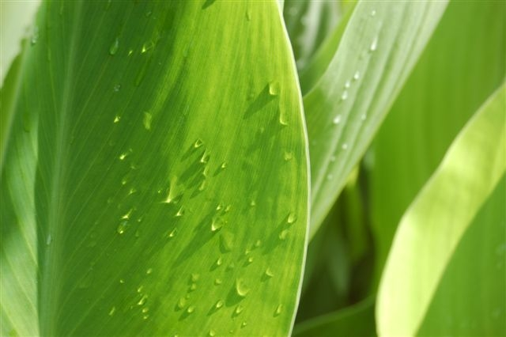
צמחים בפלטפורמה
בצמחים ניתן להשתמש לכמה מטרות:
מטרת מחקר: בעזרת גידול צמחים אפשר לחקור נושאים שונים כגון:
כיצד צמחים מגיבים לכבידה ולחוסר הכבידה?
כיצד משפיע מצב של חוסר כבידה על הגודל
או על הצורה של הצמחים?
כיצד הפוטוסינתזה מושפעת מהכבידה?
עזרה פסיכולוגית: אלמנטים שקשורים בגידול כגון דאגה ואחריות, יתרמו לשפיות של האסטרונאוטים, ובנוסף, הריח והמראה יזכירו להם את כדור הארץ.

Slide 19
בניית פלטפורמה
הפלטפורמה, תבנה מחומרים סטנדרטים של לוויינים כגון אלומיניום, אך בתוכו ישולבו ננו-צינוריות פחמן, לחיזוק המבנה והפחתת משקל.
בנוסף, בין שתי דפנות הקיר יהיו צורות משושים, לחיזוק המבנה והפחתת חומר.
חלקי הפלטפורמה השונים ייבנו על כדור הארץ בנפרד.
לאחר סיום הבנייה בכדור הארץ, יישלח כל חלק בנפרד למסלול ויחובר ע"י אסטרונאוטים עם שאר החלקים, אך לא לפני שכל חלק ייבדק בתנאים השוררים בחלל: חום וקור קיצוניים, קרינה עוצמתית וואקום.
חלקי הפלטפורמה יבנו בכדור הארץ בנפרד, ישוגרו, ויחוברו בחלל בסדר הבא:
תומכי חיים 1- חשמל ובקרה
מגורים +שירותים מקלחות
מחסן
האנגר מתנפח
מעבדות חדרי כושר וחממות
תומכי חיים 2- מחזור מים ואוויר

Slide 20
חדרי הפלטפורמה
גובה (מ') | אורך (מ') | רוחב (מ') | נפח (מ"ק) | חדר
4 | 6 | 12 | 288 | מחסן
4 | 6 | 4 | 96 | מזווה
3 | 3 | 6 | 54 | תומכי חיים
2.5 | 9 | 10 | 225 | מעבדות + חדר כושר
2.5 | 2 | 2 | 10 | מקלחות + שירותים
2.5 | 1.2 | 0.6 | 1.8 | חדרי מגורים
שיא הגובה 4 מ' | אורך מירבי 9 מ' | 34.6 מ' | 674.8 מ"ק | סך הכל

Slide 21
האנגר הפלטפורמה
בהאנגר יעבדו הטכנאים ויתקנו בו את הלוויינים.
הוא יהיה מבנה מתנפח כמו שחברת Bigelow Aerospace מציעה- מבנים מתנפחים המיועדים לרחף בחלל.
היתרון הגדול שלו- הוא פותר את בעיית המשקל הגדול של ההאנגר עקב הגודל שלו.
16 מ'
6 מ'
4 מ'
301.44 מ"ק

Slide 22
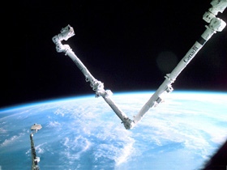
זרוע רובוטית
על מנת שתתאפשר כניסה של חלליות להאנגר כדי להביא לוויינים ולמחסן כדי להביא אספקה, יהיו זרועות רובוטיות שיותקנו בפתח לכניסת החלליות כדי לתפוס את החללית במעין צבת ותכניס אותה לפלטפורמה.
קיימת האפשרות להשתמש בזרוע הרובוטית Canadarm שמתפקדת כבר כיום בתחנת החלל הבינלאומית.
יש צורך רק בזרוע אחת כיוון שבשתי קצוותיה יש לה צבת והיא אינה מקובעת לגמרי באחד הצדדים, כך היא יכולה "לטייל" על הפלטפורמה בין כניסה של חללית לאחרת.

Slide 23
החלליות בפלטפורמה
בפלטפורמה ישהו 3 חלליות.
חללית להבאת והחזרת הלוויינים לפלטפורמה וממנה:
חללית לא מאוישת שיש עליה שליטה של הגאי מהפלטפורמה. מותקנת עליה צבת על מנת
לתפוס את הלוויין.
2 חלליות למילוט:
החלליות בה יגיע הצוות, יישארו בפלטפורמה וישמשו למילוט במקרה חירום.

Slide 24
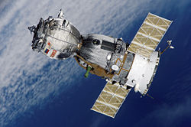
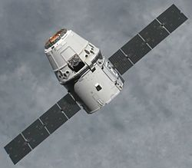
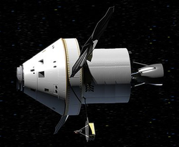
החלליות בפלטפורמה
ניתן להשתמש באחת מהחלליות הבאות:
Suyuz- עד 3 אנשים.
מפעילה: סוכנות החלל הפדרלית של רוסיה.
Dragon- עד 7 אנשים.
מפעילה: NASA.
Orion MPCV- 2-6 אנשים.
מפעילה: NASA.
לא משנה באיזה חללית נבחר נצטרך 2 חלליות.
לשם הנעת החלליות, יעשה שימוש במנועי דלק הידרזין.
לשם תמרון הפלטפורמה במסלול, יהיה שימוש במנועי החלליות שמביאות ומחזירות לוויינים.

Slide 25
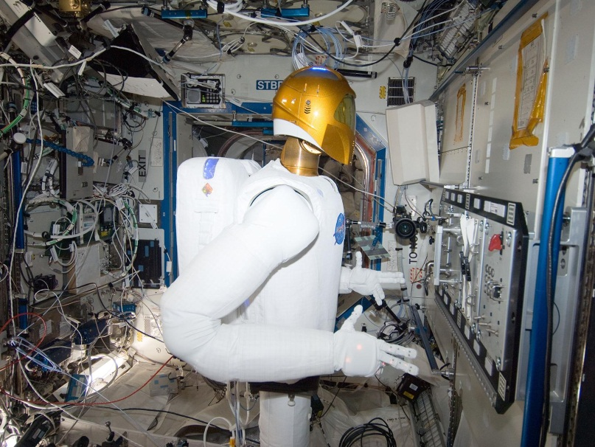
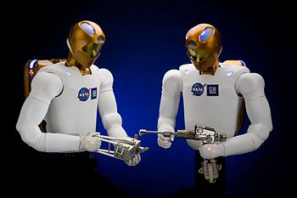
Robonauts

Slide 26
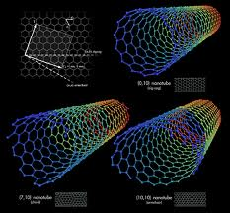
חומרי הפלטפורמה
הפלטפורמה תבנה מחומרים שמהם בנויים לוויינים במסלול LEO, מפני שהפלטפורמה שלנו נמצאת גם במסלול זה- ממתכות (בעיקר אלומיניום) וננו צינוריות פחמן, שכבות בידוד (קפטון, דקרון ומיילר).
בלוחות הסולאריים ישולבו ננו צינוריות פחמן לניצול טוב של עד כפי 100 מהלוחות הרגילים בהם משתמשים כיום.

Slide 27
תיקון לוויינים
תקלה בלוחות הסולאריים זמן תיקון: יום עד יומיים. אנשי צוות: שניים או שלושה.
דליפת הליום המקצר את חייו של הלוויין זמן תיקון: יום-יומיים. אנשי צוות: שניים.
בעיה באנטנה זמן תיקון: נע בין יום ליומיים . אנשי צוות :שניים או שלושה.
התקרבות יתר לכדור הארץ זמן תיקון: מספר שעות. אנשי צוות: אחד.
הלוויין יצא ממסלולו
זמן תיקון: מספר שעות. אנשי צוות: אחד
חלקיקים באנרגיה גבוה\ ענן מגנטי שפגע בחללית\ להבה מהשמש פגעה בחללית זמן תיקון: נע בין שעות לחודשים. אנשי צוות: שניים
אזל הדלק זמן תיקון: מספר שעות
אנשי צוות: שניים

Slide 28
תדירות תיקון לוויינים בפלטפורמה

Slide 29
תדירות תיקון לוויינים בפלטפורמה
גרף המתאר את הזמן בימים שתפקד כל לוויין כהלכה בטבלה הקודמת:
כבר כיום קיימים כ-10,000 לוויינים מקולקלים בחלל .

Slide 30
עתיד הפלטפורמה
קיימת האפשרות שבעתיד לוויינים שישוגרו למסלול סביב כדור הארץ, יתוכנתו לפרק זמן מוקצב שבו יעבדו ואחר כך ישנו את מסלולם לכיוון האטמוספרה ששם ישרפו ולא יהפכו לפסולת חלל (מאין השמדה עצמית).
אם דבר זה יקרה נוכל להטיס את הפלטפורמה למאדים כדי לתקן שם לוויינים כי במאדים יש אטמוספרה דלה יותר אשר לא מספיקה בכדי לשרוף לווין בשלמותו.(לדעתנו מאדים הוא בין הכוכבים שיחקרו הכי הרבה).
הפלטפורמה מתוכננת להמריא בעתיד ולא מיד לאחר התכנון וכך כל הטכנולוגיות המתקדמות שלוקחות חלק בפלטפורמה תפתחו יותר ויקבלו אישור סופי.

Slide 31
ביבליוגרפיה
http://www.nasa.gov/mission_pages/station/main/index.html
http://www.space.com/
http://davidson.weizmann.ac.il/online/maagarmada/astrophysics
http://www.esa.int/esaCP/
http://www.amsat.org/amsat-new/index.php
http://www.boeing.com/defense-space/space/spacestation
http://www.nationalgeographic.com
http://www.hayadan.org.il
http://www.bareket-astro.com
http://www3.cet.ac.il

Slide 32
ביבליוגרפיה
http://arie-science.blogspot.co.il/2009/02/blog-post_40.html
http://gadieid.blogspot.co.il
http://www.global-report.com/b/a16
http://new-techonline.com/2012/01
http://www.sat-nd.com/failures/
http://www.iaf.org.il/476-18746-he/IAF.aspx
http://www.sponser.co.il/article.aspx?articleid=26715
http://www1.bizportal.co.il/article/173314
http://www.technologies.co.il/beta/Page.aspx?Id=2760

Slide 33
תודות
ברצוננו להודות למספר אנשים אשר ענו בעומק רב לשאלותינו:
עירית פריד- ממונה רישיונות ביטחוניים ומנהלת תהליכים ארגוניים, מפעל מבת חלל.
ד"ר דניאל פורטנוי- דוקטור לאסטרופיזיקה ובנוסף עובד ב- .I.A.I
יואב לנסמן- מהנדס חלל, עובד פיתוח והפעלה של לווייני "עמוס" לשעבר, עובד מב"ת לשעבר, גיאופיזיקאי, אסטרונום.
רוני קובלסקי- מרצה מתאם space il
גי נעים- פיתוח מוצרים קרקעיים בתקשורת לוויינית.
אלדד שמש- סמנכ"ל שיווק בחברת space.com

Slide 34
תודה רבה על ההקשבה
הנבחרת של אורט עירוני ד' מודיעין
כיתה ח'4:
אביב עם שלם
אופיר בלנקה
מאי קצמן
קרן ארש
עידו שליט
רון אלפי
שי בהונקר
עילם גבעון
נדב בלוגר

